Slide 1
МЕЖЖЕЛУДОЧКОВЫЕ ОСОБЕННОСТИ РЕГУЛЯЦИИ МЕХАНИЧЕСКОЙ ФУНКЦИИ КАРДИОМИОЦИТОВ
Аспирант: Волжанинов Д.А.
Научный руководитель: профессор, д.ф.-м.н: Соловьева О.Э.
Научный консультант: доцент, к.ф.-м.н: Хохлова А.Д.

Slide 2
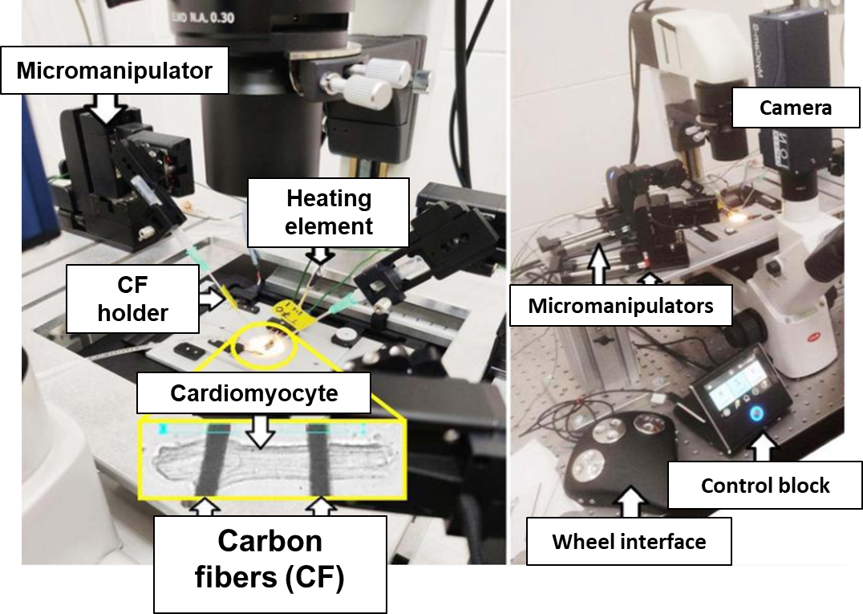
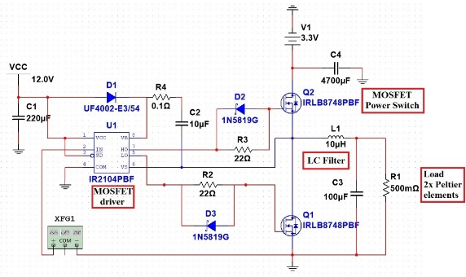
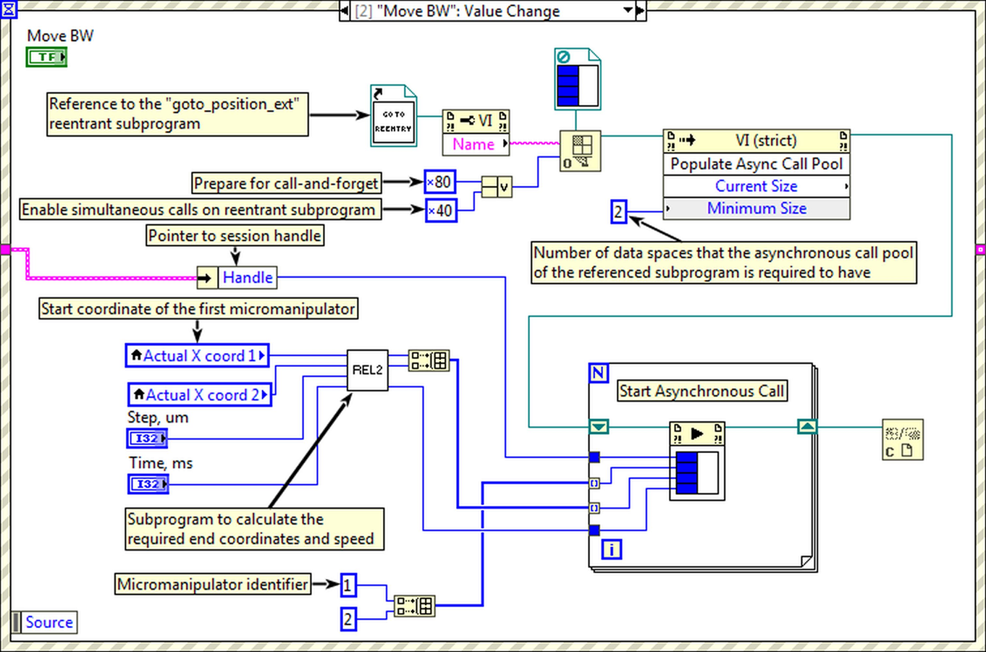
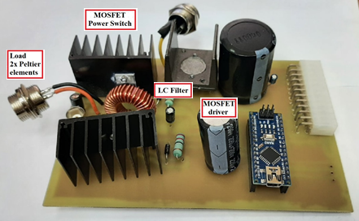
Установка, не имеющая аналогов в мире (практически)
Volzhaninov D. A., Lookin O. N., Antsygin I. N., Khokhlova A. D. Design and Programming of the Micromanipulator Network to Study Single Cardiac Cell Mechanics // CSAI ’18: Proceedings of the 2018 2nd International Conference on Computer Science and Artificial Intelligence. – 2018. – P.455–458.
Denis Volzhaninov and Anastasia Khokhlova The Implementation of Near-Isometric Contractions of Single Cardiomyocytes using a Digital Micromanipulation System // AIP Conference Proceedings 2022 PrePrint
Уникальная методика карбоновых волокон
Инновационные инженерные решения
Эксклюзивное программное обеспечение
Volzhaninov D., Khokhlova A. Parallel Control of Two Digital Micromanipulators for Biomechanical Experiments Using LabVIEW // 2019 Ural Symposium on Biomedical Engineering, Radioelectronics and Information Technology (USBEREIT)
Konstantin Sakhno, Denis Volzhaninov and Alexander Balakin The Development of the Thermostat based on the Small Sized Peltier Elements for Maintaining the Predefined Temperature of a Biological Preparation // AIP Conference Proceedings 2022 PrePrint
ПрЭВМ 2021610500 «Программа управления цифровыми манипуляторами для задания последовательного растяжения биологической ткани или одиночной клетки»

Slide 3
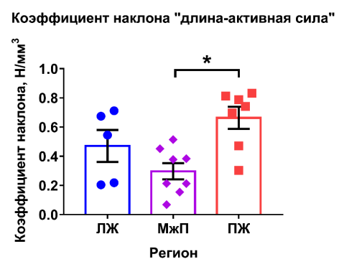
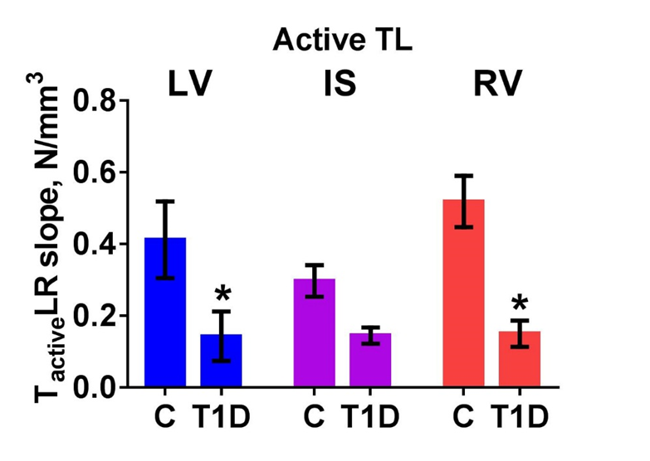
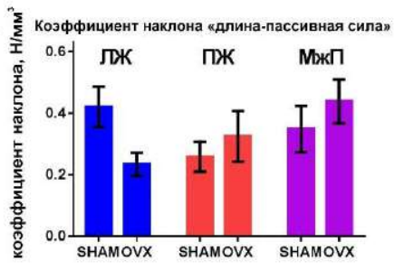
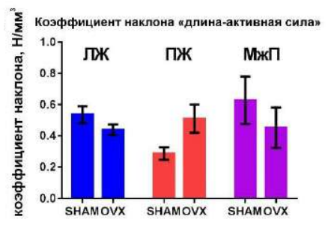
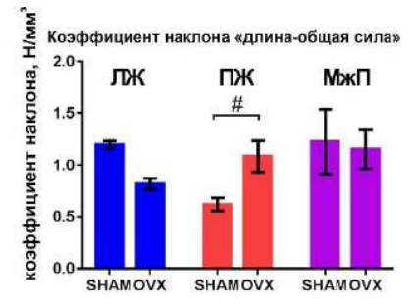
Сократимость кардиомиоцитов ЛЖ, ПЖ, МжП в контрольных условиях различна!
Патологические процессы уменьшают различия сократимости кардиомиоцитов!
Новые физиологические данные об особенностях межжелудочковой регуляции механической функции кардиомиоцитов при …
… контрольных условиях
… сахарном диабете 1 типа
… Гипоэстрогении
Сократимость кардиомиоцитов
*
«В группе крыс-самцов линии Wistar возрастом 18 недель угловой коэффициент прямых «длина-активная сила», характеризующий сократимость кардиомиоцитов, был меньше для клеток МжП по сравнению с кардиомиоцитами ПЖ»
«При СД1 в большей степени нарушалась длинозависимая активация миофиламентов (феномен Франка-Старлинга) кардиомиоцитов ЛЖ и ПЖ. Однако сократительная функция кардиомиоцитов МжП сохранялась»
«При гипоэстрогении в большей степени изменяется длинозависимая активация миофиламентов (феномен Франка-Старлинга) кардиомиоцитов ПЖ, приводя к уменьшению различий сократимости кардиомиоцитов ПЖ и ЛЖ/МжП»
Denis Volzhaninov, Tatiana Myachina, Xenia Butova, Anastasia Khokhlova THE EFFECT OF TYPE 1 DIABETES ON FORCE-LENGTH RELATIONS IN SINGLE LEFT AND RIGHT VENTRICULAR CARDIOMYOCYTES // ESB 2021
Anastasia Khokhlova, Tatiana Myachina, Denis Volzhaninov et al. Type 1 Diabetes Impairs Contractility of Cardiomyocytes in the Left and Right Ventricular Free Walls but Preserves that in the Interventricular Septum // IJMS 2022 PrePrint
Khokhlova A., Myachina T., Butova X., Volzhaninov D., et al. Differing effects of estrogen deficiency on the contractile function of atrial and ventricular myocardium // Biochemical and Biophysical Research Communications. – 2021. – V. 541. – pp. 30–35

